Slide 1
[기관명칭 정비방안]
□ 자문배경
서울시 공공청사 간판의 한글/영문 배치기본 가이드라인과 관련, 청사에 대한 영어표기 방법에 따른 시인성과 효과를 판단
□ 현 황
현재 2007년도 청사 리모델링시 디자인심의를 받아 “기관명칭” 표기(전경사진 참조)
기존 기관명칭과 홈페이지 주소가 명기된 상태로 공작물 형태로 설치되어 철거 등 작업에 어려움이 있음.
□ 디자인 방안
1안)은 기존 기관명칭에 아래쪽에 영문표기를 추가 부착하는 방안
2안)은 기존의 홈페이지 주소부분 제거 후 아래쪽에 영문표기 하는 방안

Slide 2
정비 방안(디자인)
10,250
서울특별시 상수도사업본부
1,500
arisu.seoul.go.kr
1/4a
1/2a
Seoul Waterworks Authority
※ 추진근거 : 서울시 표기 표준안 회신(관광사업과 – 3644, 2015.10.13.)
영문 자문결과 : Seoul Waterworks Authority
글씨체 : 서울남산체 B

Slide 3
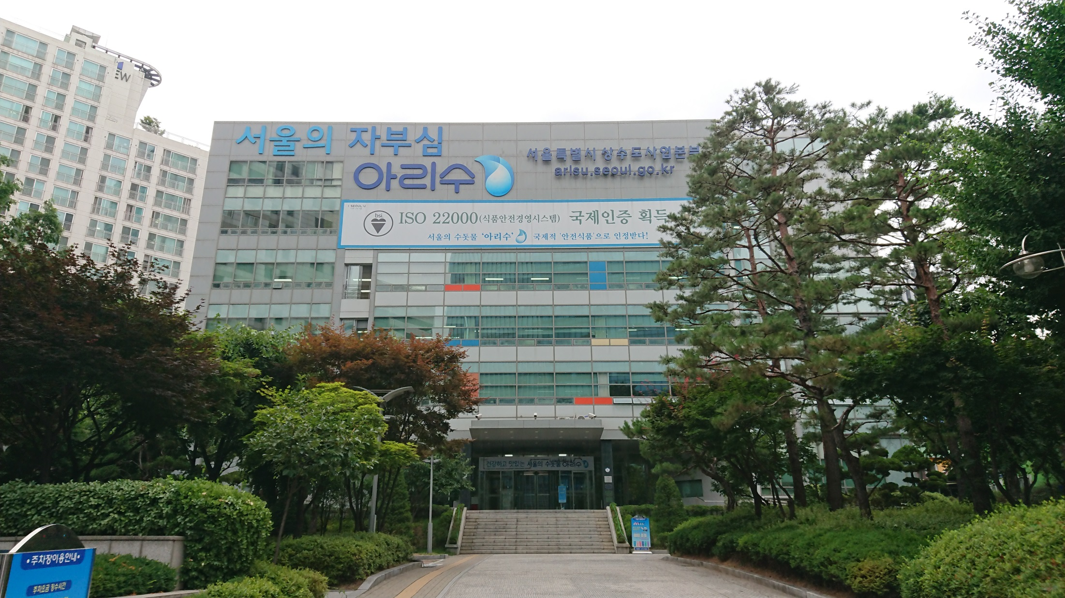
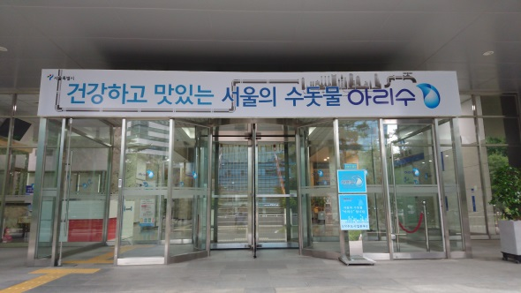
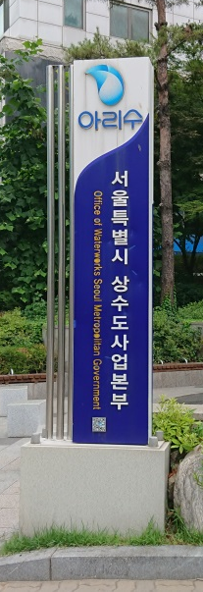
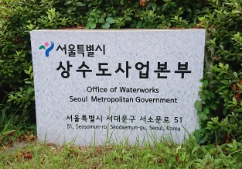
상수도사업본부 청사 정비
③
④
⑤
⑥ 현관 출입문사진
①
⑥
②

Slide 4
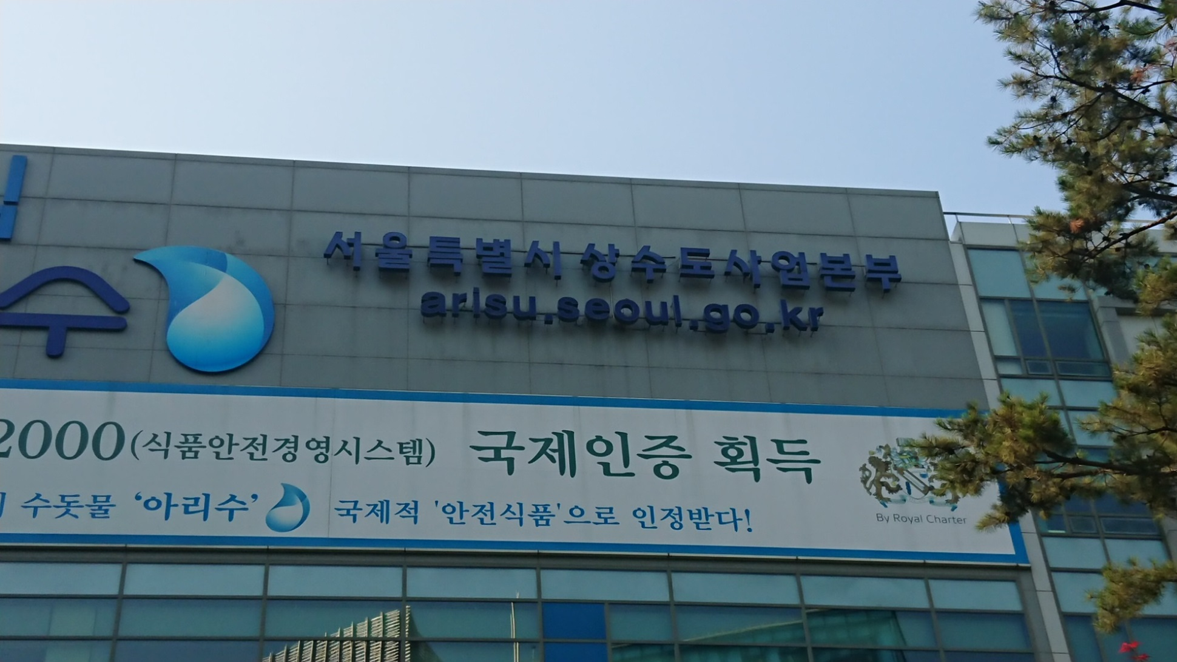
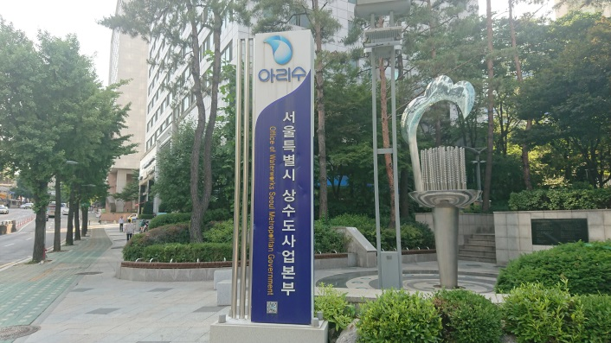
현재 상수도사업본부 전경

